Slide 1



Advanced Digital System Design Course
Notes:
1
1

Slide 2

Advanced Digital System Design Course
Notes:
2

Slide 3
Luz Karime Ramirez Aragón 0711018
Notes:
3

Slide 4
Problema
Diseñar una FSM para controlar los semáforos de una calle principal y una secundaria.
Detectores C sensan la presencia de carros esperando sobre la calle secundaria.
Si no existen carros sobre la calle secundaria, la luz del semáforo de la calle principal permanece en verde.
Si existen carros sobre la calle secundaria, la luz del semáforo de la calle principal cambia Verde- Amarillo- Rojo y la luz del semáforo de la calle secundaria cambia Rojo- Amarillo- Verde.
La luz verde de la calle secundaria permanece solo un tiempo TCS (TCS=40s) una vez el carro ha sido detectado, pero nunca mayor a ese tiempo.
Cuando el tiempo TSC se cumpla, la luz del semáforo de la calle secundaria cambia Verde- Amarillo- Rojo y la luz del semáforo de la calle principal cambia Rojo- Amarillo- Verde.
Lo anterior es valido aunque existan carros esperando en la calle secundaria, es decir, la calle principal debe volver a verde por lo menos un tiempo (TCP=160s) mucho mayor que el tiempo de la calle secundaria.

Slide 5
Diagrama de Estados
t’ X X X
t X X X
X X X TCS’
X C X X
S1
A1R2
t X X X
S2
R1A2
t’ X X X
S3
R1V2
X C’ X X
S0
V1R2
X C TCP X
X X X TCS
S6
V1R2
S5
A1R2
S4
R1A2
t’ X X X
X C’ X X
t’ X X X
t X X X
X C TCP’ X
t X X X
ENTRADAS | DESCRIPCION
t | tiempo de transición
S | Sensor Carro
TCP | 160s
TCS | 40s

Slide 6
Diagrama de Estados
0XXX
1XXX
XXX0
X1XX
001
01
1XXX
010
10
0XXX
011
11
X0XX
000
00
X11X
XXX1
110
00
101
01
100
10
0XXX
X0X X
0XXX
1XXX
X10X
1XXX
SALIDAS | CODIFICACION
V1R2 | 00
A1R2 | 01
R1A2 | 10
R1V2 | 11

Slide 7
Tabla de Estados
ENTRADAS |  |  |  | EP |  |  | PE |  |  | SALIDAS
t | S | TCP | TCS | Q2 | Q1 | Q0 | D2 | D1 | D0 | Z1 | Z0
X | 0 | X | X | 0 | 0 | 0 | 0 | 0 | 0 | 0 | 0
X | 1 | X | X | 0 | 0 | 0 | 0 | 0 | 1 | 0 | 1
0 | X | X | X | 0 | 0 | 1 | 0 | 0 | 1 | 0 | 1
1 | X | X | X | 0 | 0 | 1 | 0 | 1 | 0 | 1 | 0
0 | X | X | X | 0 | 1 | 0 | 0 | 1 | 1 | 1 | 1
1 | X | X | X | 0 | 1 | 0 | 0 | 1 | 0 | 1 | 0
X | X | X | 0 | 0 | 1 | 1 | 0 | 1 | 1 | 1 | 1
X | X | X | 1 | 0 | 1 | 1 | 1 | 0 | 0 | 1 | 0
0 | X | X | X | 1 | 0 | 0 | 1 | 0 | 0 | 1 | 0
1 | X | X | X | 1 | 0 | 0 | 1 | 0 | 1 | 0 | 1
0 | X | X | X | 1 | 0 | 1 | 1 | 1 | 1 | 0 | 0
1 | X | X | X | 1 | 0 | 1 | 1 | 0 | 1 | 0 | 1
X | 0 | X | X | 1 | 1 | 0 | 0 | 0 | 0 | 0 | 0
X | 1 | 0 | X | 1 | 1 | 0 | 1 | 1 | 0 | 0 | 0
X | 1 | 1 | X | 1 | 1 | 0 | 0 | 0 | 1 | 0 | 1

Slide 8
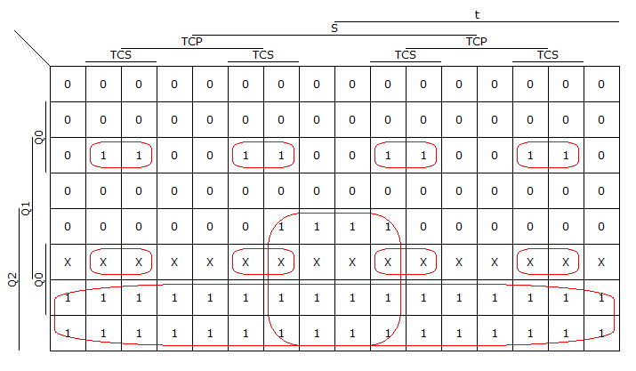
Mapas deKarnaugh
D2
D2=(TCSQ1Q0)+(Q2Q1’)+(STCP’Q2)

Slide 9
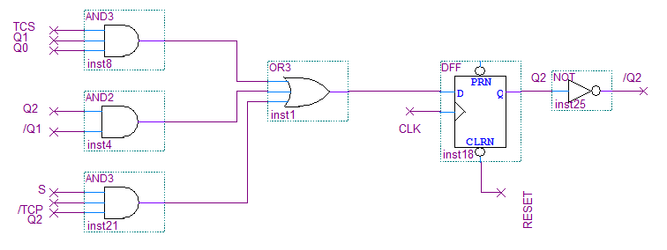
Implementación QUARTUS

Slide 10
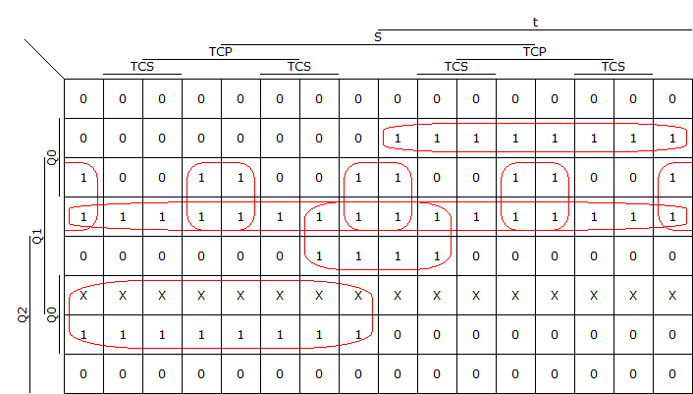
Mapas deKarnaugh
D1
D1= (Q2’Q1Q0’)+(tQ2’Q1’Q0)+(t’Q2Q0)+(TCS’Q2’Q1)+(STCP’Q1Q0’)

Slide 11
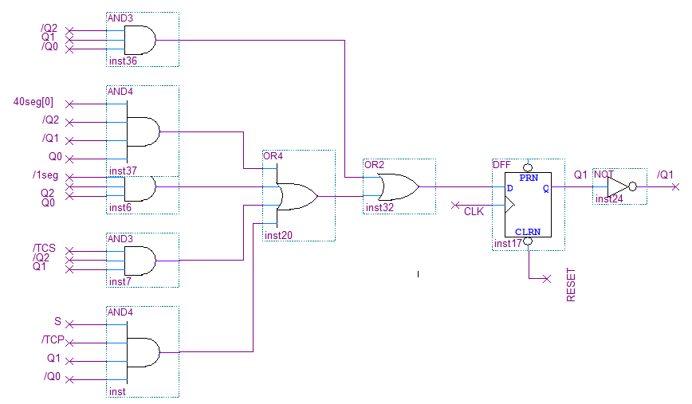
Implementación QUARTUS

Slide 12
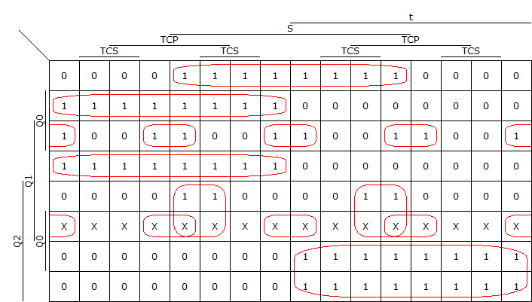
Mapas deKarnaugh
D0
D0=(t’Q2’Q1Q0’)+(t’Q2’Q1’Q0)+(tQ2Q1’)+(TCS’Q1Q0)+(SQ2’Q1’Q0’)+(STCPQ2Q1)

Slide 13
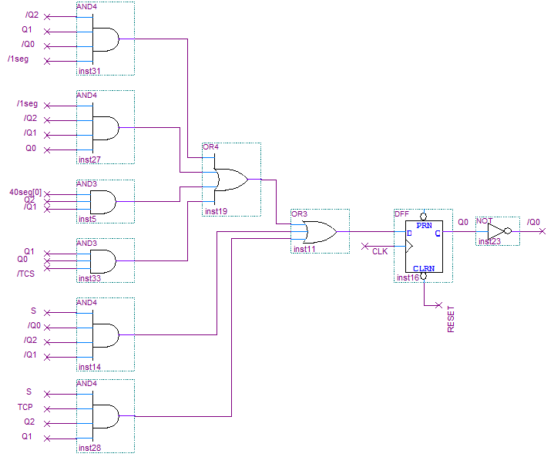
Implementación QUARTUS

Slide 14
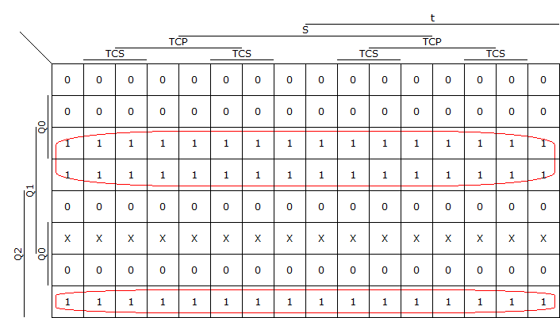
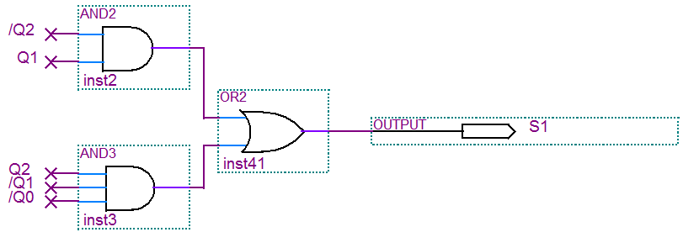
Implementación QUARTUS
S1=(Q2Q1’Q0’)+(Q2’Q1)
S1

Slide 15
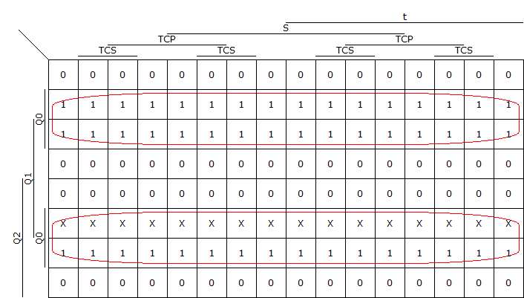
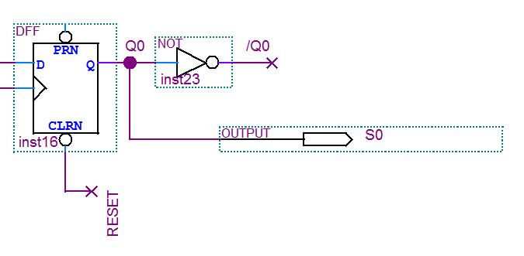
Implementación QUARTUS
S0=Q0
S0

Slide 16
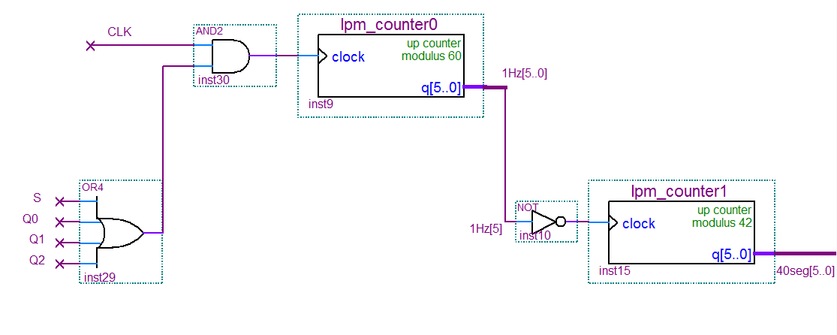
Implementación QUARTUS
Manejo de Tiempos

Slide 17
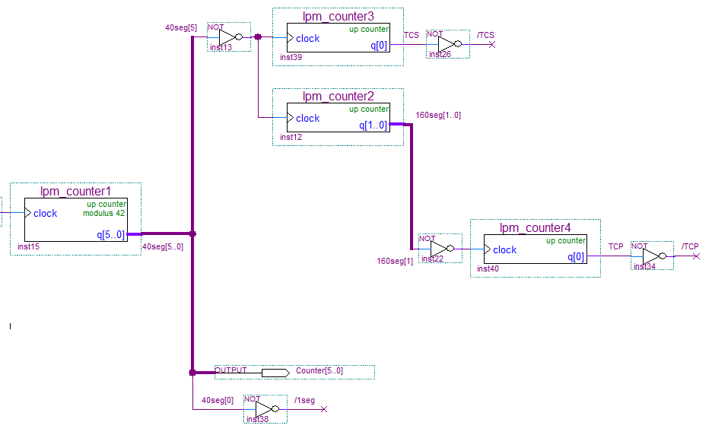
Implementación QUARTUS

Slide 18
Resultados de la Simulacion
S1
S2
S3
Deteccion de carro
en la calle secundarira S=1.
Contador TCS=40s
mientras no se cumpla, salida
R1V2 .
S3
S3
S4
S5
S6

